Slide 1
自我介绍
五三班 邓艾爱

Slide 2
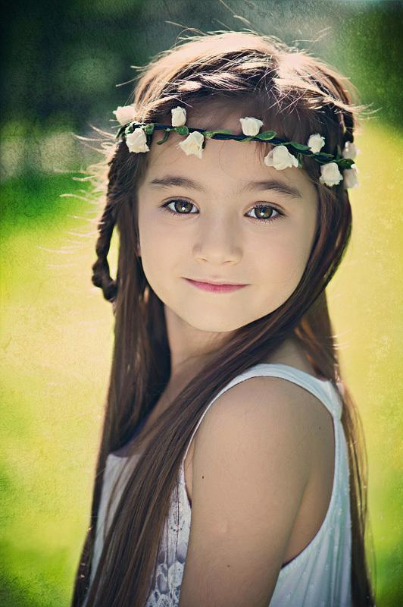
姓名：邓艾爱
年龄：10岁
性别：女
生日：2000年7月25日
星座：处女座

Slide 3
同学们好！老师好！
我是五三班的超强。三年来，在老师的辛勤培育教导下，我长大了，连年被评为“三好”学生和优秀班干部。老师给我的评价是：做事认真、主动，组织能力强；同学们给我的评价是学习成绩好，举止大方；我给自己的评价是：充满自信，喜欢挑战，于奉献。
作为一名光荣的少先队员,能生活在这样一个充满活力的大集体中，我感到无比的光荣和自豪。为了能更好的为同学们服务、更全面的为红领巾增光添色，我参加了这次大队长竞选活动。

Slide 4
我的性格
03
01
05
乐观做人
助人为乐
02
04
这里填写具体的案例描述自己，实实在在展示自己才是真……
这里填写具体的案例描述自己，实实在在展示自己才是真……
诚实可爱
这里填写具体的案例描述自己，实实在在展示自己才是真……
积极向上
执着进取
这里填写具体的案例描述自己，实实在在展示自己才是真……
这里填写具体的案例描述自己，实实在在展示自己才是真……

Slide 5
我的爱好
阅读
运动
书法

Slide 6
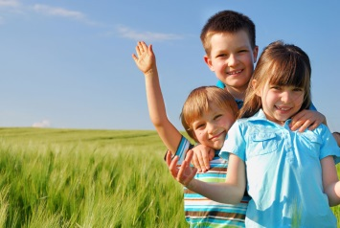
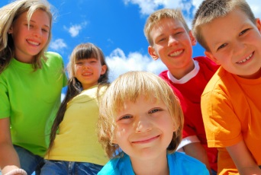
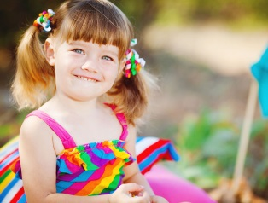
我的生活

Slide 7
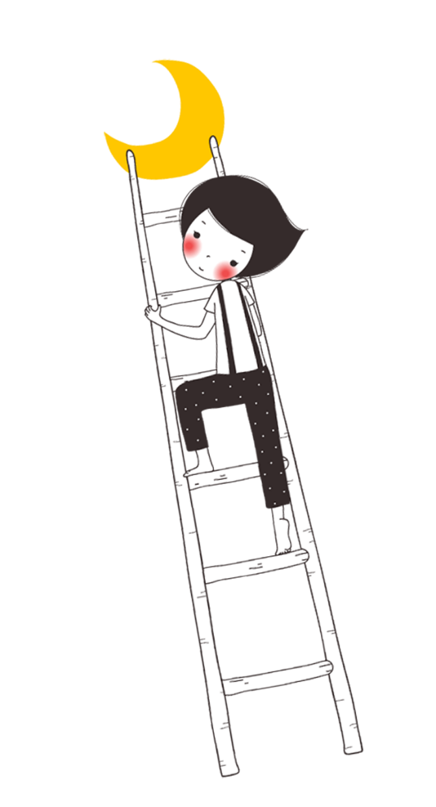
我的梦想
我的梦想是当一名
宇航员飞上月球

Slide 8
我的经历
班长
学习委员
课代表
其他
2005.02.03
2006.02.03
2008.02.03
2010.02.03
这里填写当选经历过程，实实在在展示自己才是真……
这里填写当选经历过程，实实在在展示自己才是真……
这里填写当选经历过程，实实在在展示自己才是真……
这里填写当选经历过程，实实在在展示自己才是真……

Slide 9
我的荣誉
2013年5月
获得全国小学生美术大赛个人第二名
2011年1月
一年级下学期，获得全班三号学生称号
2010年3月20日
三年级红谷滩区小学生围棋赛二等奖

Slide 10
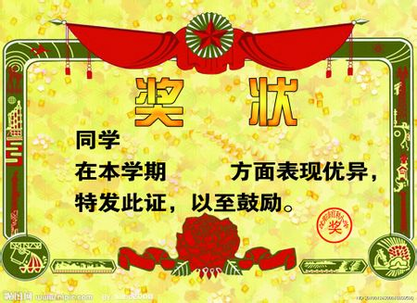
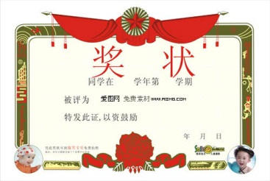
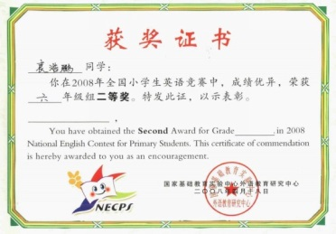
荣誉证书

Slide 11
竞选目标
为什么要竞选班长的原因在这里填写，实实在在展示自己才是真……
为什么要竞选学习委员的原因在这里填写，实实在在展示自己才是真……
班长
学习委员

Slide 12
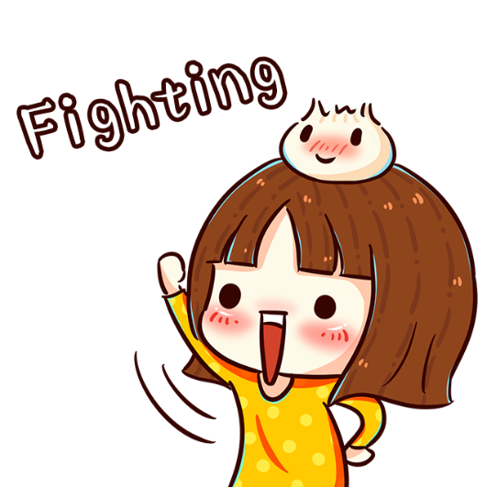
竞选感言
尊敬的老师、亲爱的同学：
假如我是大队长，我会首先树立服务意识。热爱和关心每一个队员，真心实意地为他们服务，帮助队员克服困难，共渡难关，勤勤恳恳，任劳任怨。
其次，在大队部的领导下开展好丰富多彩的少先队活动，让每一个队员都能在少先队组织中愉快的生活，不断的进步。

Slide 13
我的演讲完毕
请大家投我一票吧！

Slide 14
使用字体
1
字体名称
下载地址
http://www.youyedoc.com/article/2017/3335.html
2
字体名称
下载地址
http://www.youyedoc.com/article/2017/3540.html

